Slide 1
POMLADANSKA NAPOVED 2021
Ljubljana, 24. marec 2021

Slide 2
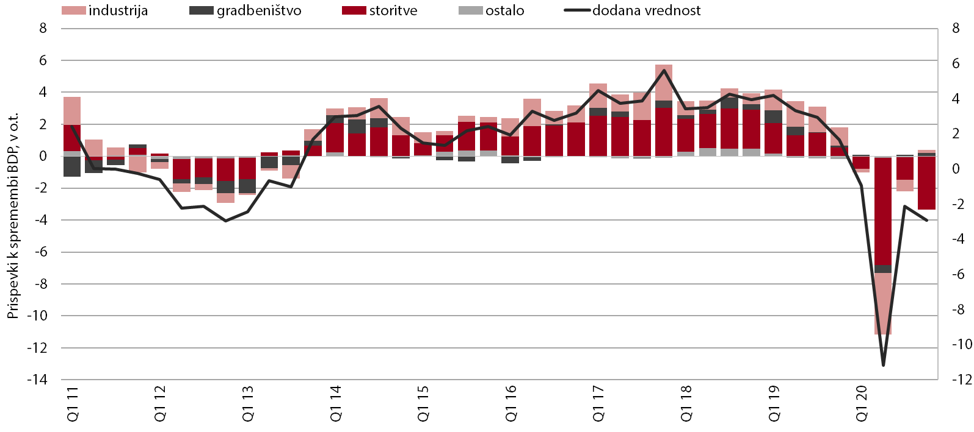
V tretjem četrtletju je BDP četrtletno okreval nad pričakovanji, upad v zadnjem četrtletju pa je bil manjši od pričakovanega
Vir: SURS.

Slide 3
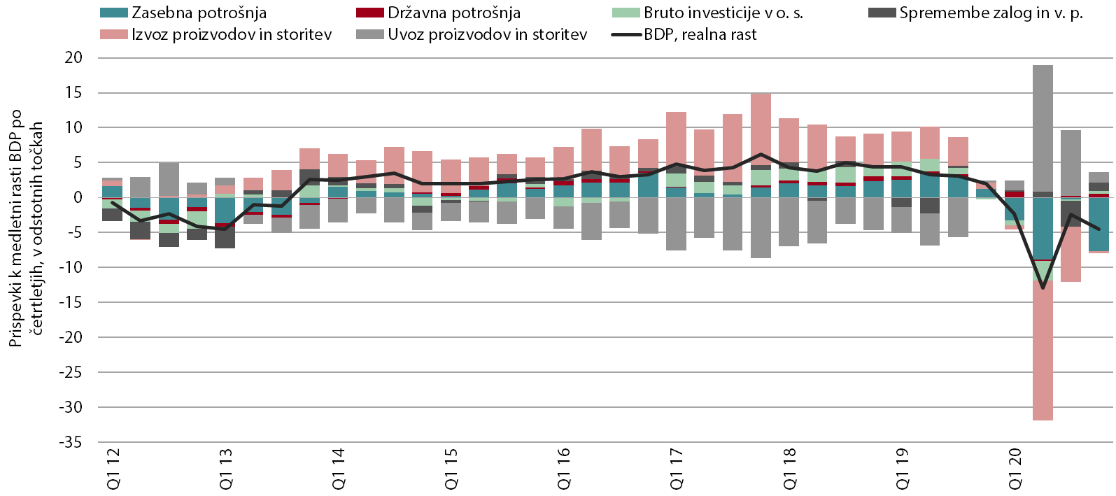
V tretjem četrtletju je BDP četrtletno okreval nad pričakovanji, upad v zadnjem četrtletju pa je bil manjši od pričakovanega
Vir: SURS.

Slide 4
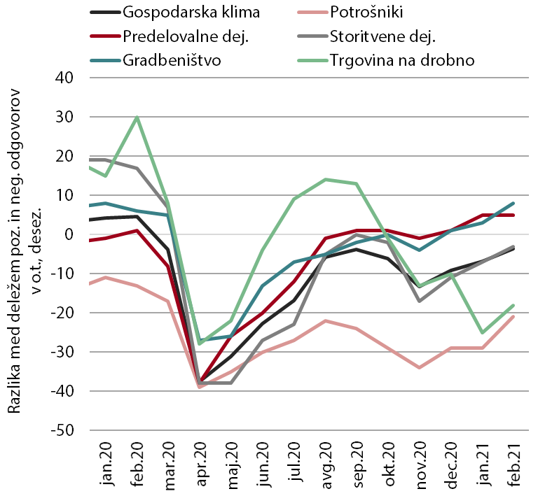
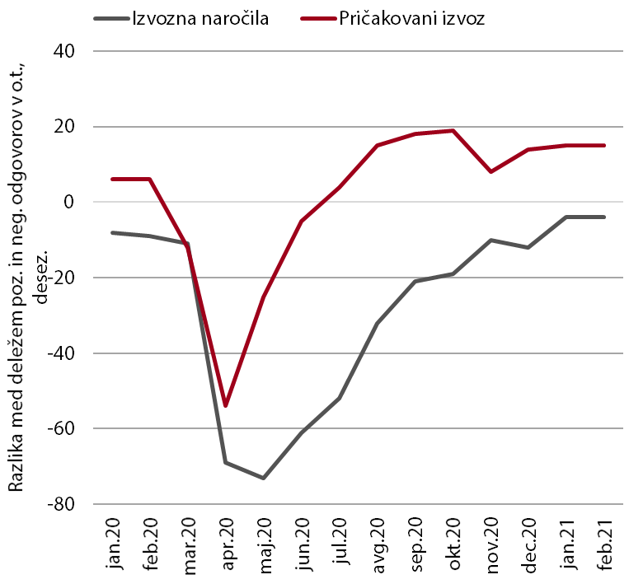
Negativen vpliv epidemiološke situacije na gospodarsko klimo se je v zadnjih mesecih umiril, izrazitejši ostaja pri trgovini na drobno in drugih storitvenih dejavnostih. Kazalniki zaupanja, povezani z izvozom, na razmeroma visoki ravni
Vir: SURS.
Vir: SURS.

Slide 5
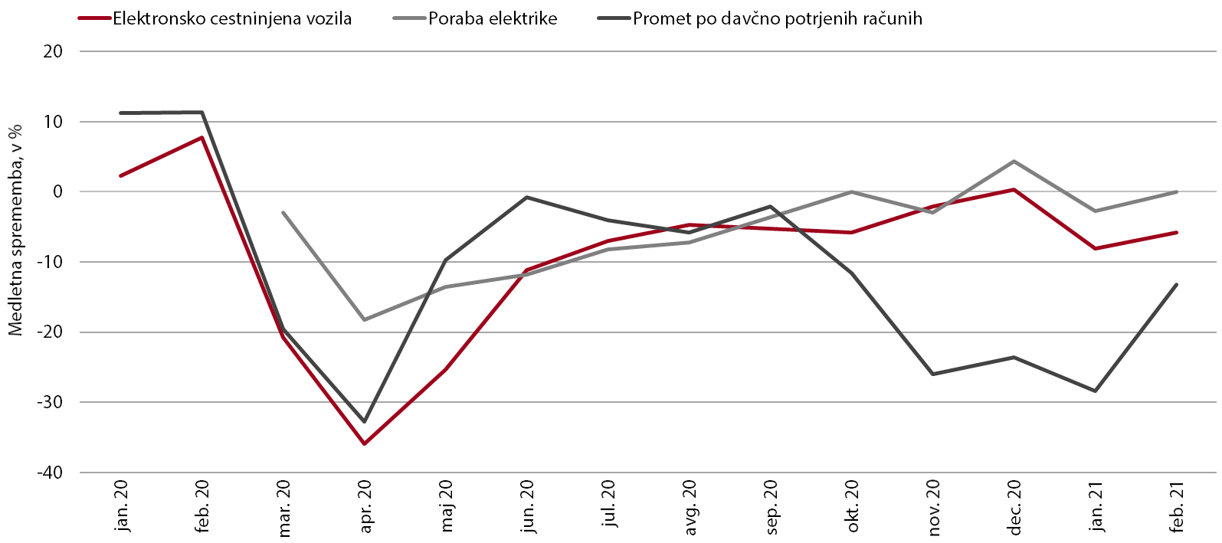
Visokofrekvenčni kazalniki kažejo na manjši padec skupne aktivnosti v drugem valu epidemije; negativni učinki zajezitvenih ukrepov so znatno bolj osredotočeni na storitvene dejavnosti
Vir: DARS (interna poročila), ENTSO-E, Bruegel.org in FURS, preračuni UMAR. Opombe: Pri elektriki je upoštevana poraba v delovnih dneh v času med 8. in 18. uro. % so prilagojeni za temp. razlike.

Slide 6
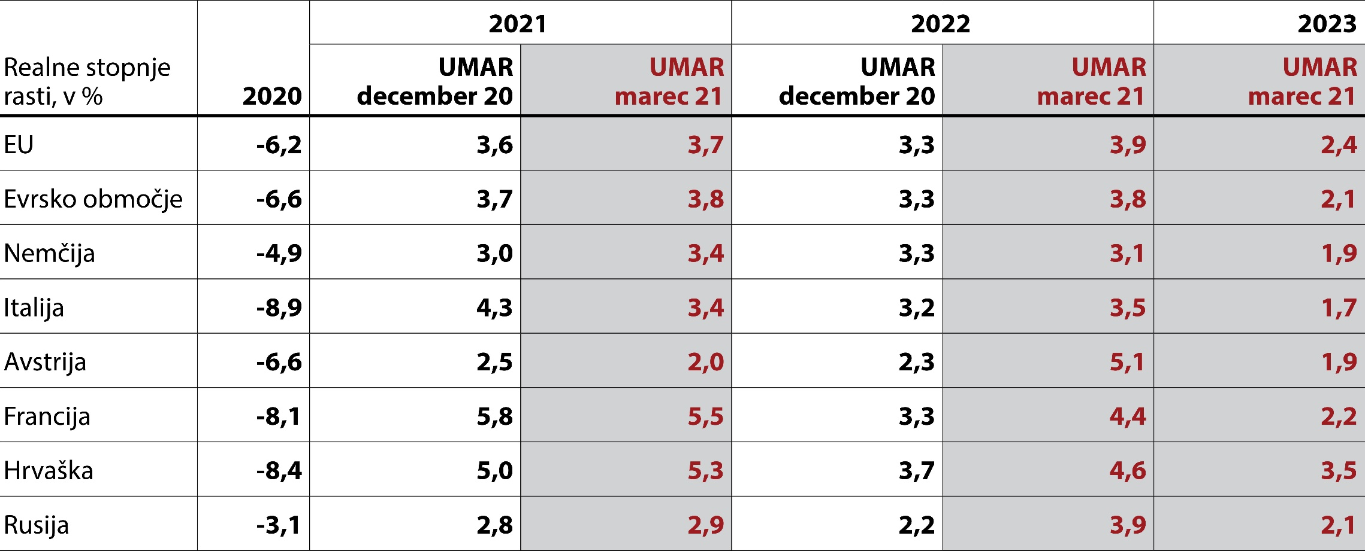
Nekoliko izboljšane predpostavke za najpomembnejše trgovinske partnerice
Vir: za leto 2020 Eurostat; za ostala leta Consensus Forecasts, februar 2021; Eastern Consensus Forecasts, februar 2021; EC Winter Forecast, februar 2021; Focus Economics Consensus Forecast, Central&Eastern Europe, marec 2021; Focus Economics Consensus Forecast, Euro Area, marec 2021; IMF World Economic Outlook, januar 2021; ocena UMAR.

Slide 7
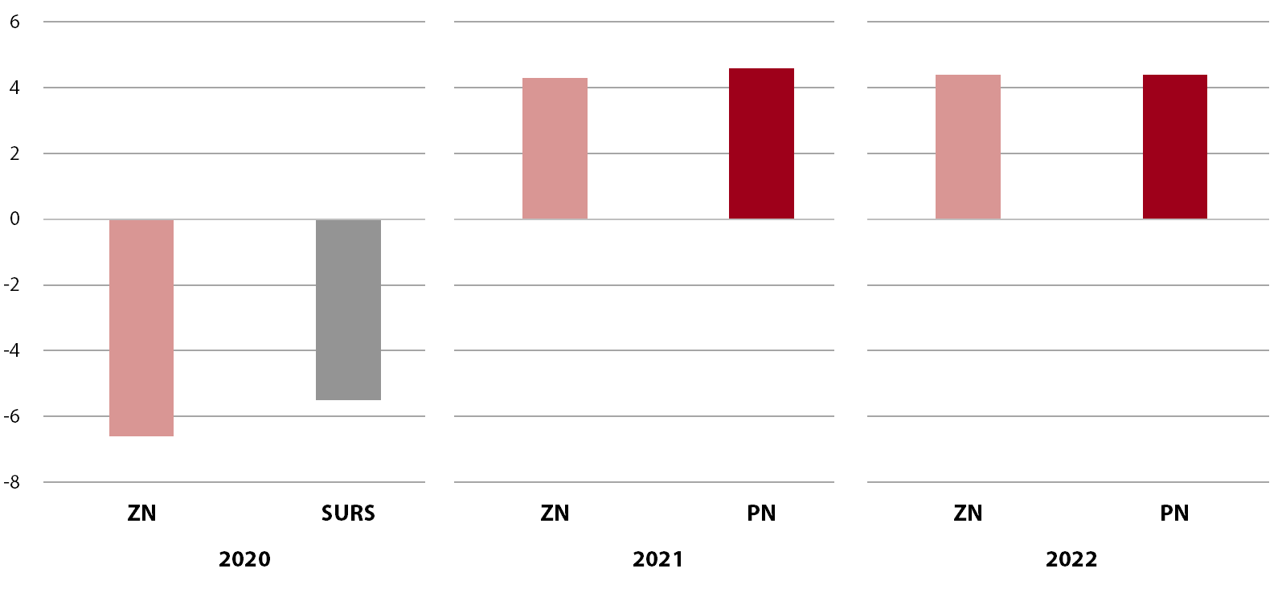
Lanski padec BDP manjši od pričakovanega, letos napoved gospodarske rasti predvsem zaradi boljših obetov v izvoznem delu gospodarstva malo višja kot v Zimski napovedi
Vir: SURS, napoved UMAR.

Slide 8
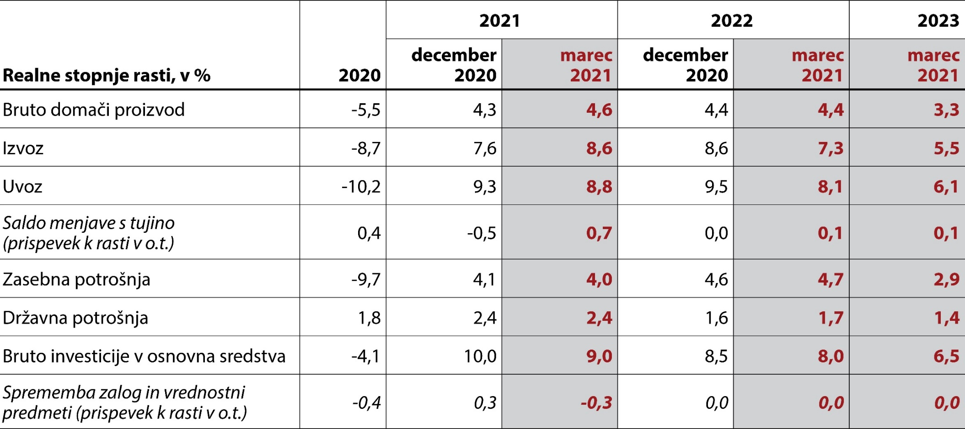
Pomladanska napoved 2021
Vir: SURS, 2021−2023 napoved UMAR.

Slide 9
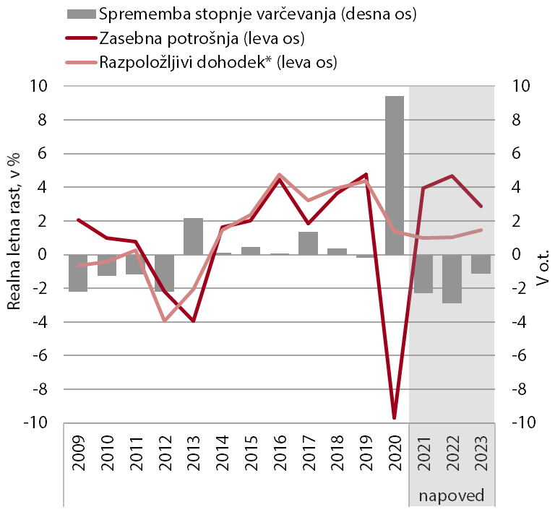
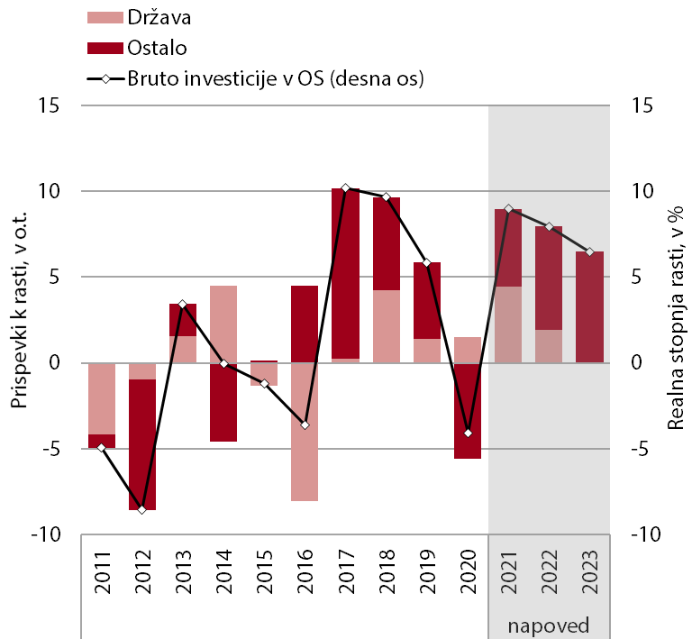
Okrevanje zasebne potrošnje, stopnja varčevanja se bo nekoliko zmanjšala, a ostala visoka. Državne investicije bodo znatno prispevale k skupni rasti investicij
Vir: SURS, napoved UMAR.
Opomba: *deflacioniran z deflatorjem zasebne potrošnje.
Vir: SURS, napoved UMAR.

Slide 10
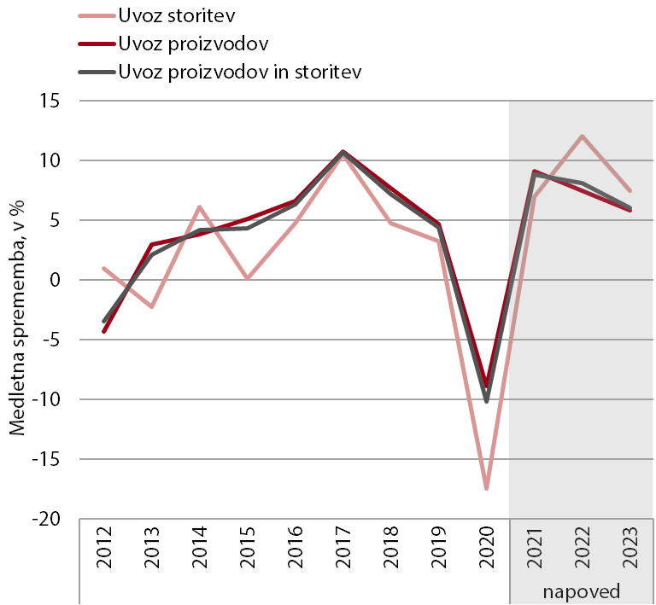
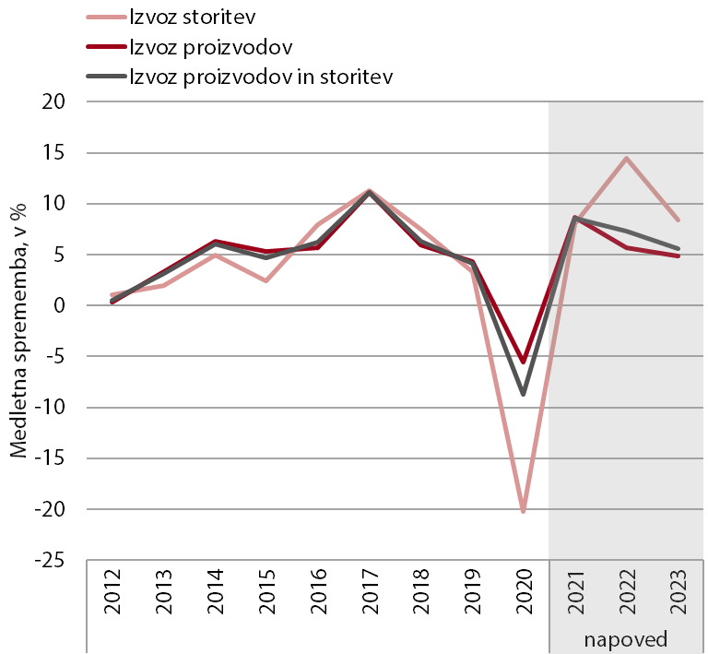
V mednarodni menjavi so ukrepi za zajezitev epidemije precej bolj prizadeli menjavo storitev (zlasti potovanja); ta bi lahko opazneje okrevala šele leta 2022
Vir: SURS, napoved UMAR.

Slide 11
Razmere na trgu dela naj bi se po poslabšanju v lanskem letu do leta 2023 postopno nekoliko izboljšale, a bo povprečno število brezposelnih ostalo višje kot leta 2019
Vir: SURS, 2021−2023 napoved UMAR.

Slide 12
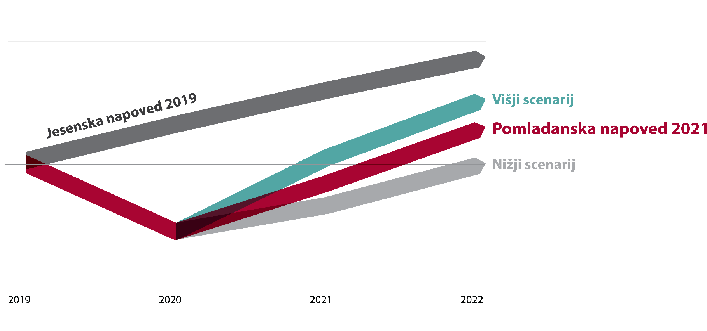
Tveganja ostajajo visoka, a bolj uravnotežena kot lani

Daljše vztrajanje epidemije povezano z mutacijami koronavirusa in počasnejšim cepljenjem
Globlje zareze v gospodarski in družbeni strukturi (stečaji, izgube delovnih mest, prizadet finančni sektor)
Prezgoden umik podpornih politik gospodarstvu
+
Hitrejše izboljšanje epidemioloških razmer od pričakovanj
Hitrejša razpoložljivost cepiva ali zdravil od pričakovanj
Pozitiven vpliv "Next generation EU"
Osnovni in alternativna scenarija Pomladanske napovedi

